Slide 1
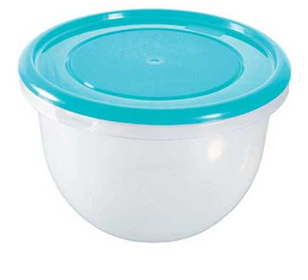
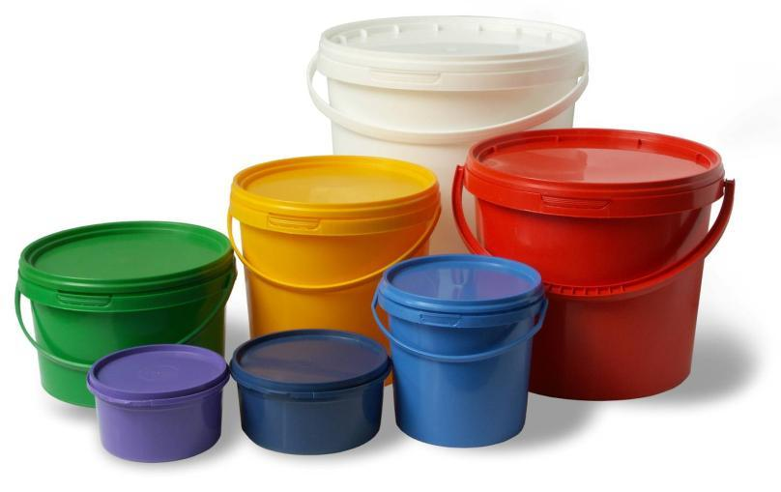
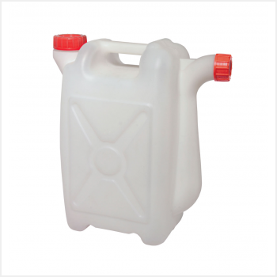
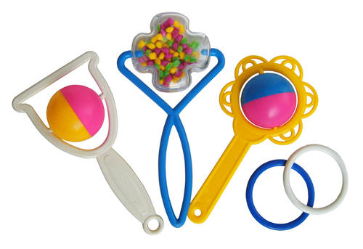
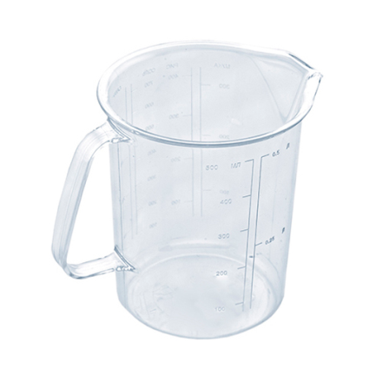
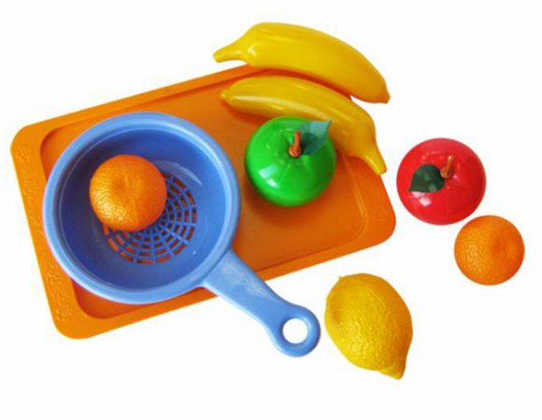
Пластмаси
Юрків Ольга
11-В

Slide 2
Зміст
Вступ
Властивості і виробництво пластмас
Застосування пластмас
Пластмаси у будівництві
Пластмаси в спорті
Висновок
Список використаної літератури

Slide 3
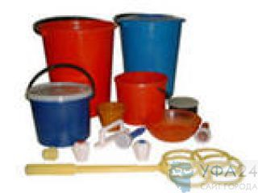
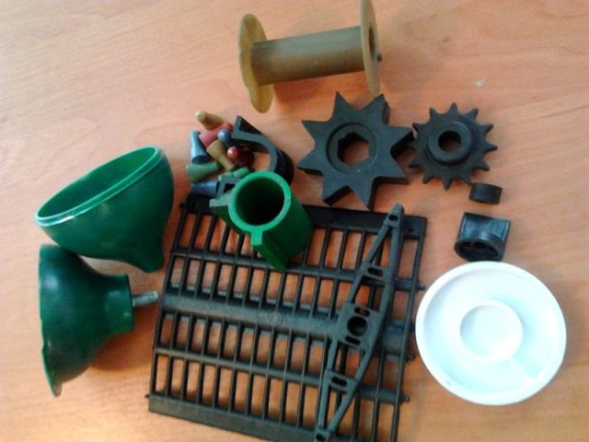
Вступ
Слово "пластичність" походить від грецького слова plastikos, що означає "придатний для ліплення, податливий". Багато століть єдиним пластичним, широко застосовуваним для ліплення матеріалів була глина. Однак тепер, коли говорять про пластичні масах (пластмасах), мають на увазі тільки матеріали, створені на основі полімерів.
В даний час в нашому розпорядженні є широка палітра дуже різних синтетичних речовин. Почалася "ера" штучних органічних матеріалів, які стали називати пластмасами, власне, тільки в другій половині нашого століття. У 1900 році світове виробництво пластмас склало всього близько 20 тис. тонн.
Якщо в XIX столітті пластмаси замінювали лише дорогі та рідкісні матеріали - слонову кістку, бурштин, перламутр, то на початку нашого століття їх почали використовувати замість дерева, металу, порцеляни.

Slide 4
Властивості і виробництво пластмас
Пластмаси представляють собою матеріали на основі природних або синтетичних полімерів, здатні набувати задану форму при нагріванні і під тиском і зберігати її після охолодження.
Органічні штучні речовини - полімери - побудовані, як відомо, з макромолекул численних малих основних молекул (мономерів). Процес їх утворення залежить від різних чинників - звідси широкі можливості варіювання і комбінування, а отже і невичерпні можливості одержання продуктів з найрізноманітнішими властивостями. Основні процеси утворення макромолекул - це полімеризація, ступінчаста.

Slide 5
Полімеризація
Полімеризація - це хімічна реакція утворення високомолекулярних продуктів внаслідок зчеплення простих ненасичених органічних мономерів, що протікає без відщеплення яких або частин молекул.
Поліприєднання - це об'єднання різних основних молекул в високомолекулярні продукти без відщеплення третій речовини.
Поліконденсація - реакція утворення високомолекулярної речовини з мономерів різного виду, що супроводжується відщепленням низькомолекулярного продукту (часто молекул води).
Фізичні і хімічні властивості полімерів обумовлені як особливостями хімічного складу і молекулярної будови цих речовин, так і їх "надмолекулярної" структурою. Так хімічна стійкість поліетилену (стійкість до дії агресивних середовищ) визначається хімічною формулою мономеру (-CH 2-CH 2 -), не містить після полімеризації подвійних зв'язків, а фізичні властивості, наприклад еластичність і непроникність, - його надмолекулярної структурою.
Циклічні
C
C C
C C
C
Ланцюгові нерозгалужені
-C-C-C-C-
C C
Ланцюгові розгалужені
-C-C-C-C-

Slide 6
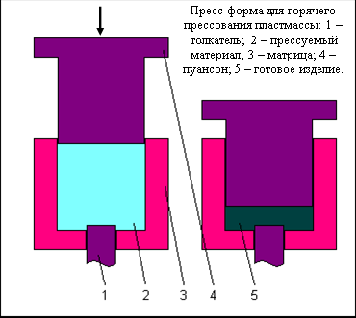
Прес-форма для гарячого пресування пластмаси

Slide 7
Опис форми
При гарячому пресуванні суміш полімеру з добавками засипають у гарячу прес-форму. Прес-форма складається з нерухомої підставки, форма якої відповідає формі пресованих виробів та рухомого поршня - пуансона. Після завантаження суміші прес-форму закривають і тиснуть на суміш пуансоном, який поступово входить в підставку. Завдяки нагріванню суміш стає пластичної і під дією тиску заповнює всі канали в прес-формі. Якщо формується реактопласти, то нагріта маса через деякий час твердне, і готовий виріб виймають з прес-форми. Якщо ж формується термопласт, то прес-форму треба охолоджувати, інакше виріб розтечеться і втратить потрібні обриси. Це уповільнює і здорожує процес формування. Тому термопласти переробляють литтям під тиском. Тут пластмаса розм'якшується при нагріванні в окремій камері, а потім вже за допомогою насоса під тиском подається в холодну прес-форму. Пластмаса заповнює її і, охолодити, швидко твердне. Гаряче пресування і лиття під тиском дозволяють виготовляти деталі різної форми.

Slide 8
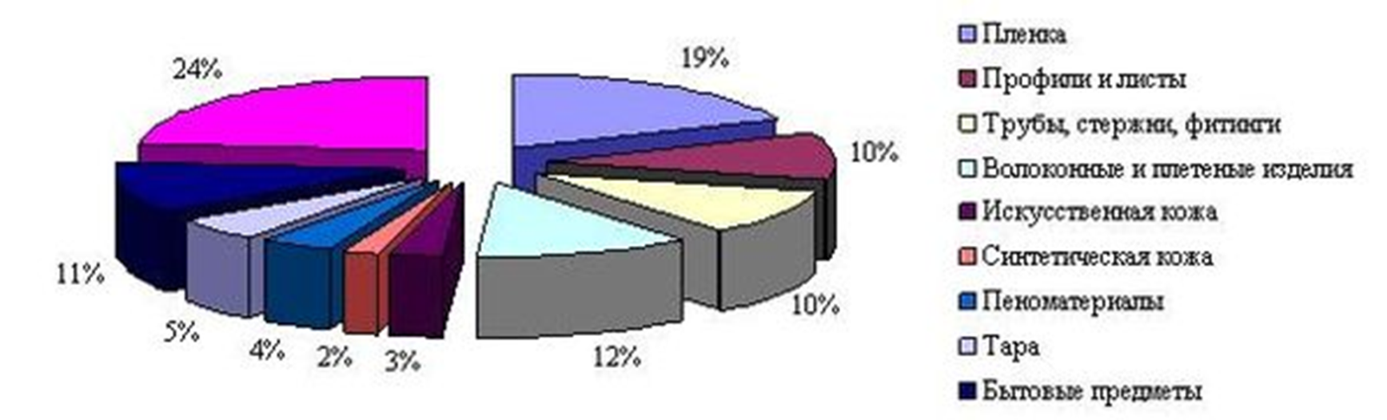
Застосування пластмас
Близько двох третин усього світового виробництва пластмас складають масові продукти: поліетилен, полівінілхлорид і полістирол. Основні області їхнього застосування - це будівництво, упаковка, машинобудування, електротехніка, транспорт. Причиною їх широкого розповсюдження служать головним чином відносно низька ціна і легкість переробки і лише в другу чергу властивості, які багато в чому поступаються властивостям більш дорогих спеціальних речовин. У решти третини переважають поліефірні смоли, поліуретани, полівінілацетат, амінопласти, Фенопласти, поліакрилату і поліметакрилат.

Slide 9
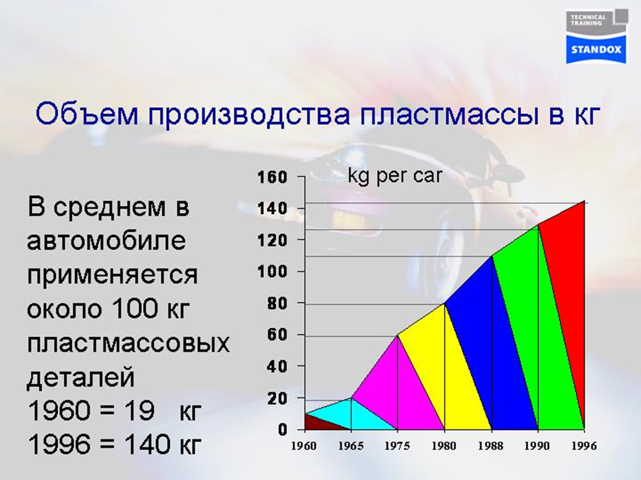
Вироблення пластмаси для автомобілів

Slide 10
Пластмаси в будівництві
Все більшого значення набувають пластмаси в будівництві трубопроводів, оскільки в цьому випадку не виникає проблем корозії. Посилені скловолокном трубопроводи придатні для доставки газів під тиском 15 бар і для транспортування хімічних речовин, здатних викликати корозію. Для цих цілей застосовують полівінілхлорид, поліефіри, полібутилен, поліетилен і поліпропілен.
Як ущільнювачі швів між бетонними деталями в будівництві можна використовувати поліуретани, силікони, акрилати, комбінації епоксидних сполук (їх часто називають епоксидними смолами, хоча термін "смоли" трохи застарів), все більшого значення набувають для цих цілей термопласти. Ними можна не тільки ущільнювати шви на фасадах будівель із сталі і легких металів, а й "склеювати" мости, а також скріплювати частини споруд, повністю знаходяться під водою (наприклад, у плавальних басейнах). Хороші перспективи для використання в цій області мають епоксидні смоли. Вони характеризуються наявністю так званих епоксігрупп і гідроксильних груп. Присутність цих груп надає епоксидним сполукам цінні для використання в будівництві властивості. Епоксидні смоли міцно зчіплюються з поверхнею бетону і стійкі до атмосферних впливів. Їх можна наносити на вологі поверхні бетону, так як епоксидні сполуки завдяки наявності гідроксильних груп менш гідрофобні, ніж багато інших полімерні матеріали. Крім того, епоксігруппи здатні взаємодіяти з іонами кальцію, що збільшує зчеплення полімеру з поверхнею бетону.

Slide 11
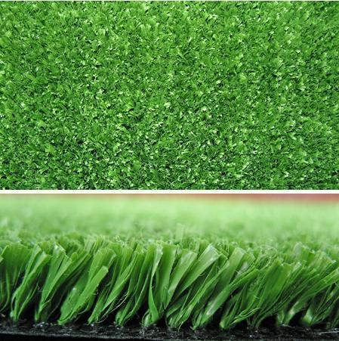
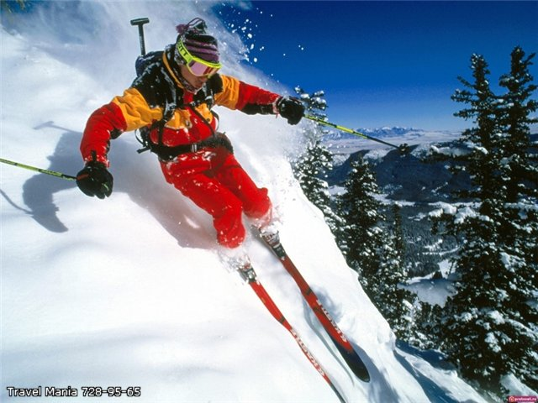
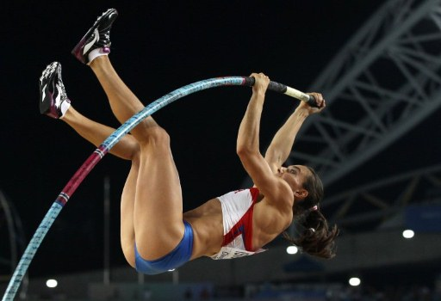
Пластмаси в спорті
Пластмаси широко використовуються в спортивній індустрії, наприклад їх застосовують у такому виді спорту, як стрибки з жердиною: з пластмас виготовляють самі держаки, а також мати, які оберігають спортсменів від травм при падінні.
Пластмаси сказали своє слово і у виробництві лиж. Спочатку лижі робили з ясеневих і букових дощок, а також з деревини гікорі (рід дерев родини горіхових). У 50-ті роки почали застосовувати синтетичні матеріали для ковзних поверхонь лиж.
Пластмаси використовуються для оформлення спортивних майданчиків та стадіонів. Існують матеріали - замінники трави, що пройшли випробування на тенісних кортах і величезних стадіонах. Синтетичні "трави" водонепроникні, стійкі до спеки і до холоду, не толочаться і не гниють.
Пластичні маси широко застосовуються для виготовлення бігових доріжок. Застосування штучних матеріалів для бігових доріжок отримало офіційне схвалення Всесвітньої федерації легкої атлетики в 1967 році, коли такі доріжки вперше були введені на Панамериканських іграх у Вінніпезі.

Slide 12
Висновок
В даний час пластмаси отримали найширшої поширення. Причиною такого поширення є їхня низька ціна і легкість переробки, а також властивості, які в деяких випадках унікальні. Пластмаси застосовують в електротехніці, авіабудуванні, ракетної і космічної техніки, машинобудуванні, виробництві меблів, легкої та харчової промисловості, в медицині і будівництві, - загалом, пластмаси використовуються практично у всіх галузях народного господарства. Мабуть, єдина область, де використання пластмас поки обмежений - це техніка високих температур. Але незабаром вони проникнуть і сюди: вже одержані пластмаси, що витримують температури 2000-2500 ° C. Розвиток хімічних технологій, що допомагають створювати речовини із заданими властивостями, дозволяє сказати, що пластмаси один з найважливіших матеріалів майбутнього.

Slide 13
Використана література
http://dic.academic.ru/dic.nsf/enc_colier/3272/%D0%9F%D0%9B%D0%90%D0%A1%D0%A2%D0%9C%D0%90%D0%A1%D0%A1%D0%AB
http://ua-referat.com

